Slide 1

2026维持慢牛趋势
主讲老师
陈灼基
课程日期
2025.09
执业编号
投顾从业：A1120620030004
基金从业编号：P1069558100002
中国·广州

Slide 2
当前的操作思路
1、控盘双突破（智能辅助线、20日、10日、5日均线），走向上的趋势
2、主题猎手战法：结合热点、L2资金等指标

Slide 3
精辟投资格言
当你理解人心，你才理解市场。
你会发现：
大家很兴奋的时候，就是短线顶部附近
大家很绝望的时候，就离短期底部不远
大家都在喊风险的时候，其实风险不大
大家都在喊机会的时候，其实机会较少
行情从来不是 K 线里的秘密，
而是大众情绪的“平均值”。

Slide 4
今日热门消息解读
1、芯片：
据媒体报道，存储涨价潮下，供应商话语权渐增，连消费电子巨头苹果也扛不住了。韩媒ZDNet消息，三星电子与SK海力士已完成和苹果的谈判，将大幅上调今年第一季度供应的苹果iPhone低功耗DRAM（LPDDR）价格。其中，三星报价较前一季度涨幅超过80%，SK海力士给出的涨幅接近100%。在此之前，苹果一直凭着自己的市场地位以相对较低的价格采购LPDDR，随着存储短缺加剧，如今连苹果也要向涨价潮低头。
2、算力：
英伟达与云服务初创公司CoreWeave宣布，双方将扩大合作伙伴关系，共同加速建设人工智能数据中心。据悉，英伟达将以每股87.20美元的价格认购CoreWeave普通股，投资金额达20亿美元，以助力CoreWeave在2030年前建成超过5吉瓦的AI数据中心。CoreWeave CEO在声明中表示，本次交易“凸显了我们在客户群中看到的强劲需求，以及AI系统进入大规模生产阶段的更广泛市场信号。

Slide 5
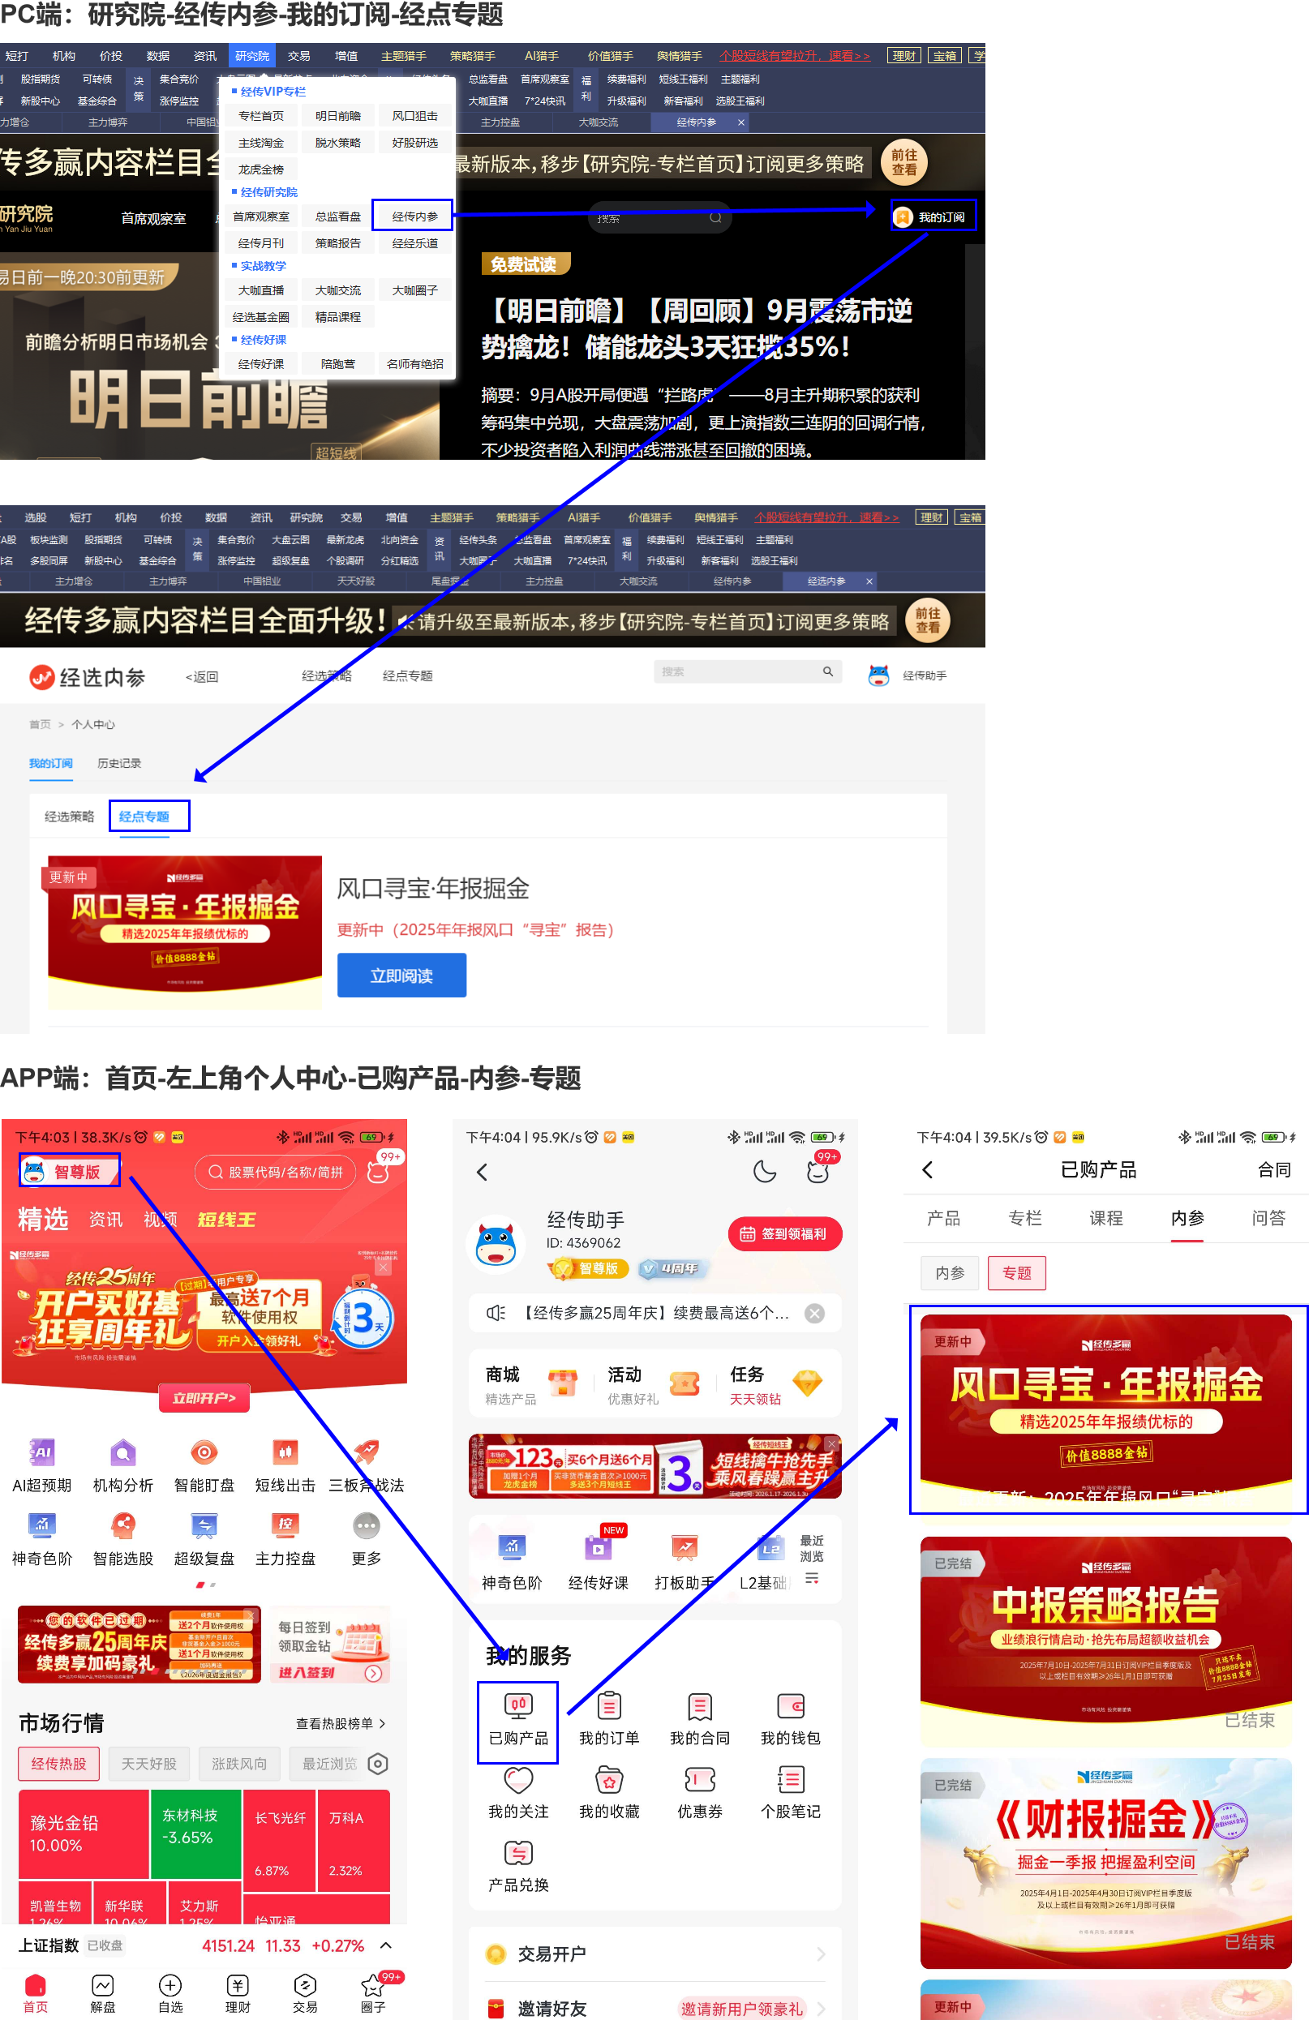
今日热门消息解读

Slide 6
操作策略
仓位：五成——七成
策略：两个中线个股，两个短线个股
或者，三个中线、吃波段收益，一个短线
剩余资金灵活做T
持续拉升连板股、极致抱团趋势股、低吸高活跃强势股、
潜伏利好消息政策个股、耐心持有优质个股、平铺首板个股

Slide 7
风口狙击——为投资保驾护航
1、周一最强风口：选择当日涨停板个股最多的板块，当日最强的风口
2、周二主题风口：选择当日主题猎手最强的主题，挖掘最强的两个股票
3、周三资金风口：选择当日行业板块，主力净买额第一名或第二名的板块
4、周四逻辑风口：结合当日或近几日逻辑逐渐发酵的风口，博弈周末发酵
四个不同维度的逻辑，每天筛选出强风口、强个股，为投资保驾护航，助力账户长虹
用户收益案例：以上为特定客户、特定时间区间的历史业绩，个别情况不代表普遍现象，个股历史涨幅不预示其未来表现，过往收益亦不代表未来收益承诺。市场有风险，投资需谨慎！
个股案例涨幅回访：以上为特定条件、特定时间区间下的部分案例展示，不代表普遍现象，个股历史涨幅不预示其未来表现，过往收益亦不代表未来收益承诺。市场有风险，投资需谨慎！

Slide 8
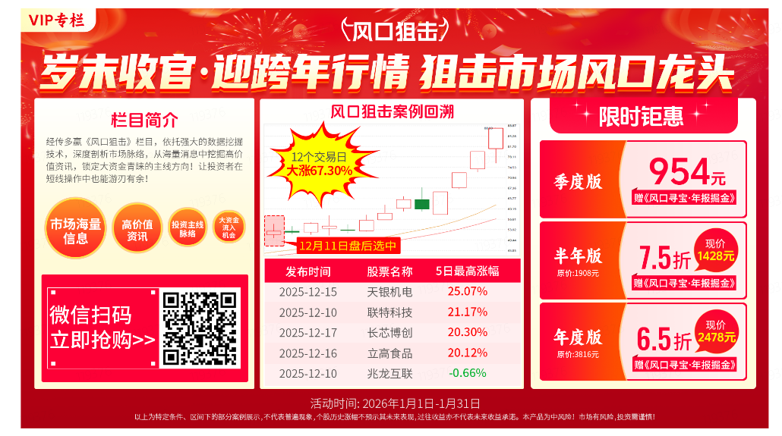
风口狙击

Slide 9
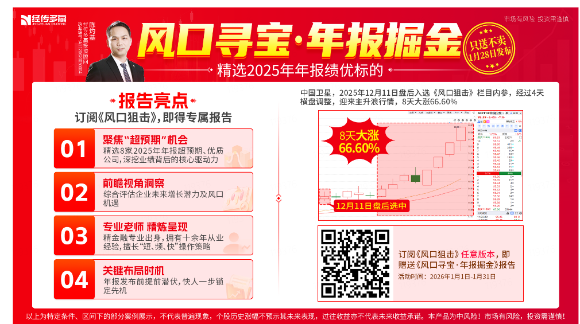
风口狙击

Slide 10
风口“寻宝”——年报掘金
《2025年年报风口“寻宝”》
上架时间：1月28日
精选八家2025年年报预告超预期、优质的公司，未来充满潜力的公司
凡是1月份购买风口狙击栏目，一个月、一个季度以上的都赠送这份报告

Slide 11
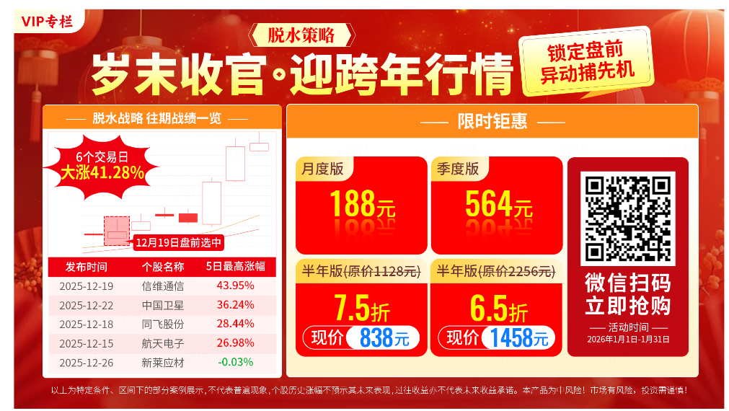
脱水策略

Slide 12


Slide 13

第三个“国九条”

Slide 14


Slide 15

经传好课

Slide 16


